Slide 1
このパワーポイントは環境チャレンジ後編教室のサンプルです。
実際の教室の内容は推進員が考えたカリキュラムで行います。

Slide 2

○○小学校
とやま環境チャレンジ10
後 編
かんきょう
へん
だん
地球温暖化をふせぐため
みんなでチャレンジ！

Slide 3


○○小学校４年生のみんな、ひさしぶり！！
地球温だん化ぼう止活動すい進員の○○です。
みんな、チャレンジ１０の取り組みは楽しくできたかな？
Notes:
【クリック】○○小学校のみなさん、ひさしぶり！みんな私のことを覚えていますか？
私は地球温暖化防止活動推進員の○○です。
問いかけ【みんなチャレンジ１０は楽しくできたかな？】
子供【 反応 】
みんなありがとう。それでは今からチャレンジ10の後編教室を始めます。

Slide 4


勉強すること
地球温だん化についてのふりかえり
チャレンジ１０のとりくみ結果
（電気を起こしてみよう！）
（DVDを見て考えよう！）
（外に出てみよう！）
Notes:
今日はまず、
【クリック】地球温暖化についてふりかえってみましょう！
そのあと、【クリック】みんなが１ヶ月がんばったチャレンジ10のとりくみの結果を見てみましょう。
そのあとは【クリック】 ※自由にプログラムを組む

Slide 5
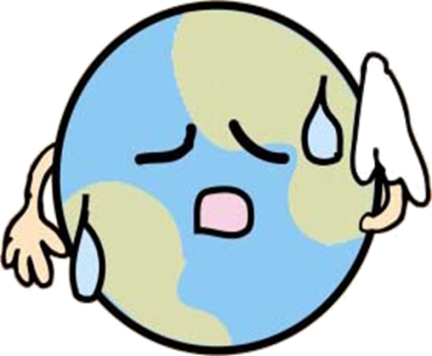
だん
地球温暖化ってなんだろう？
Notes:
それでは、前編教室でお話しした内容を振り返ってみましょう。
地球温暖化、覚えている人はいますか？
いっぱい答えてくれましたね。
クイズを交えながら、地球温暖化の仕組みを振り返ってみましょうね。

Slide 6




STOP！
地球温暖化クイズ
すとっぷ
ちきゅうおんだんか
地球温暖化が進むとどうなる？
ちきゅうおんだんか
すす
なんきょく
こおり
ゆき
まいとし
南極の氷が
分厚くなる
雪が毎年
たくさん降る
気温が上がる
きおん
あ
ぶあつ
ふ

Slide 7
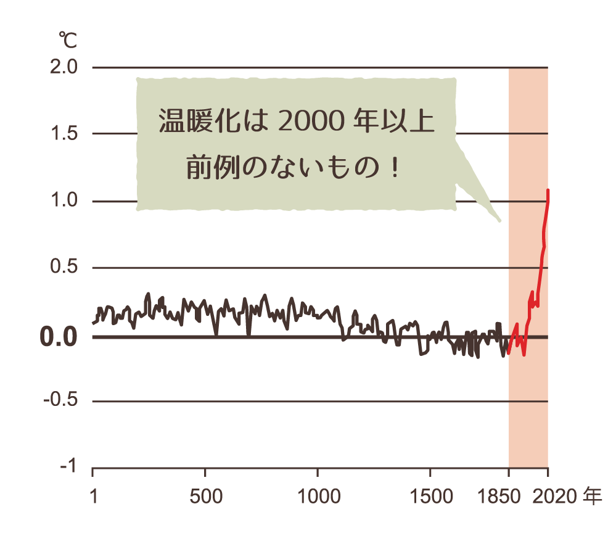

STOP！
地球温暖化クイズ
すとっぷ
の答え
こた
ちきゅうおんだんか
ちきゅう
へいきんきおん
へんか
地球の平均気温の変化（1~2020年）
気温が
上がる
きおん
あ
出典：IPCC第６次評価報告書WG1図SPM.1より、一部簡略化して京都府地球温暖化防止活動推進センターが作図。1850〜1900年平均を基準（0℃）とした世界平均気温（10年平均）の変化。
Notes:
地球温暖化が進むと、空気があたためられて気温がどんどん上がってしまうんです。
1850年ごろの産業革命以降、世界の平均気温は約1℃上昇しています。
1℃というと大した変化と感じないかもしれません。実は、地球の平均気温は1万年で0.5℃、2000年で見ると0.2℃程度しか変化していません。
それなのにわずか150年の間に1℃気温が上がるというのは、きわめて異常なことなのです。

Slide 8
すとっぷ
STOP！
地球温暖化クイズ
ちきゅうおんだんか
地球温暖化が起こる主な原因は？
ちきゅうおんだんか
お
おも
げんいん
ちきゅう
地球をあたためるガスが増えたから
くうき
空気がきれいになったから
たいよう
太陽からの熱が
増えたから
ねつ
ふ
ふ

Slide 9

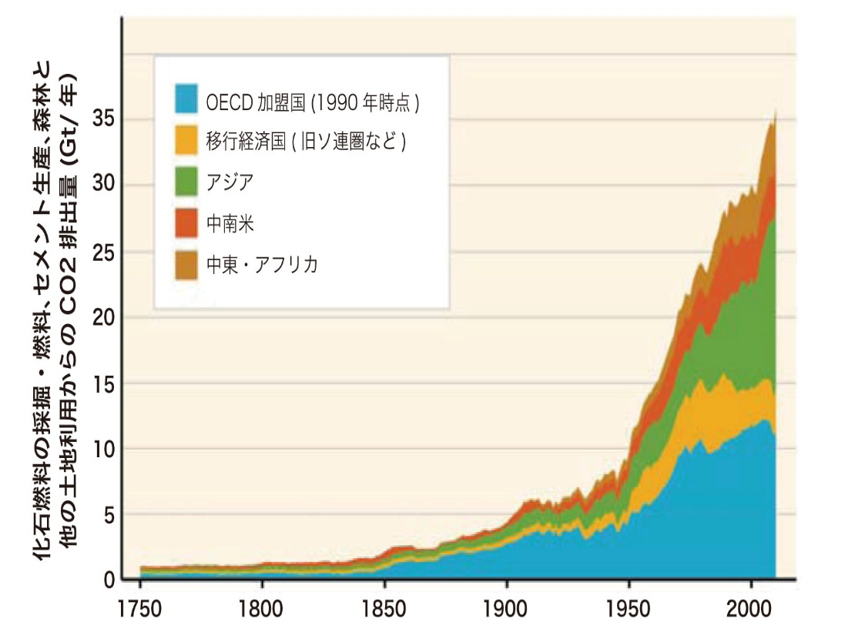
STOP！
地球温暖化クイズ
すとっぷ
の答え
こた
ちきゅうおんだんか
ちきゅう
地球を
あたためるガス
が増えたから
ふ
出典）IPCC第5次評価報告書WGⅢFigreTS.2
Notes:
地球をあたためるガスが増えすぎると、地球が暑くなります。
右のグラフは、地球をあたためるガスの１つである二酸化炭素の、ここ250年に出された量を表したものです。世界中のどの地域から出されたものかを、色分けしています。
1750年ごろと比べると、どの地域も二酸化炭素が出された量がとても多くなっていることが分かりますね。

Slide 10
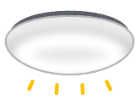
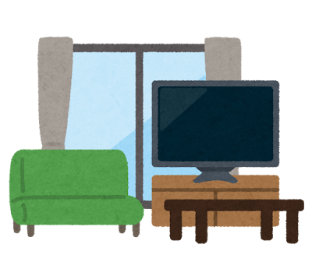
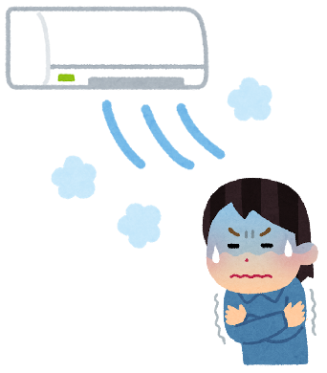
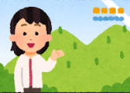
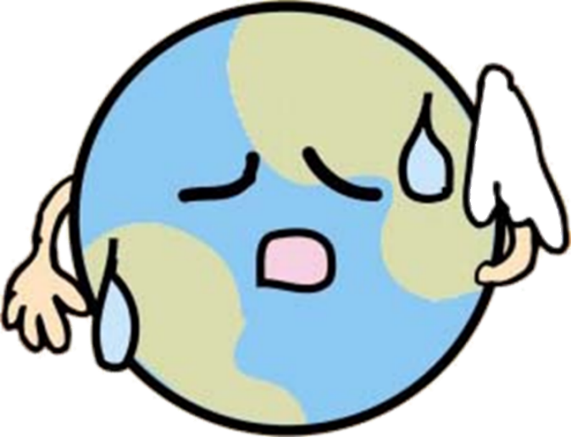
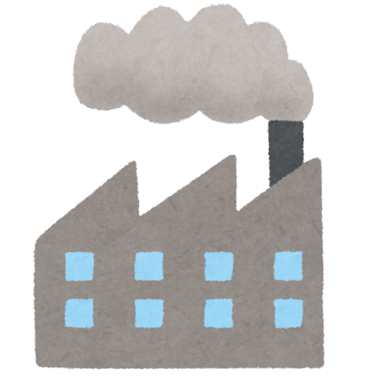
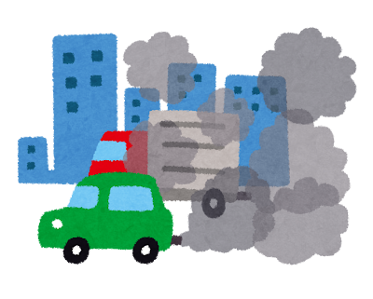
地球温暖化ってなんだろう？
だん
Notes:
私たちがムダに電気を使ったり、発電所や工場などで石油、石炭などをどんどん燃やしたり、車をたくさん走らせたりしたことで、二酸化炭素などの「地球をあたためるガス」がたくさん出てしまいました。
これが原因で、地球が今まで以上にあたたかくなり、地球温暖化になってしまいました。

Slide 11
今、地球では
何がおこっているの？
Notes:
そんな暖かくなった今の地球では、一体何が起こっているのでしょうか？

Slide 12
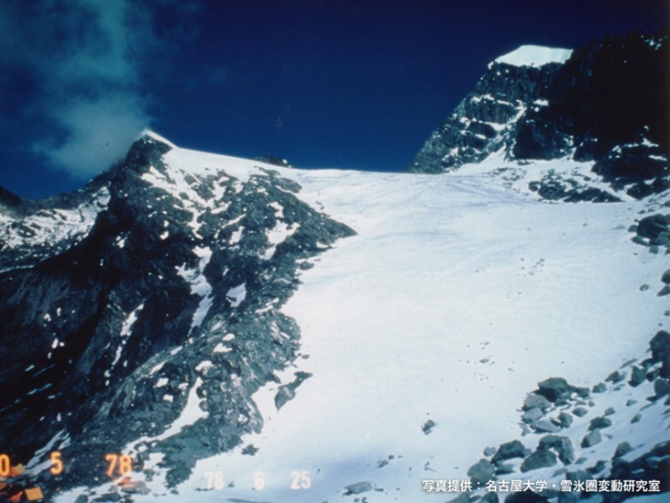
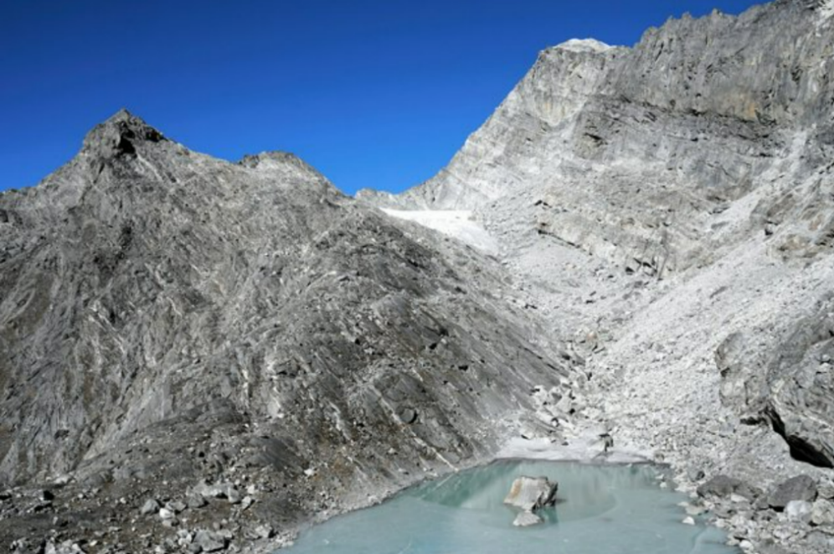

今、地球では何が起こっているの？
ヒマラヤの氷がとけている
1978年
2023年
写真：全国地球温暖化防止活動推進センターより
45年でこんなにへってしまった！
Notes:
例えばヒマラヤ山脈の、一年中溶けない氷や雪が45年の間でこんなに減ってしまいました。

Slide 13
STOP！
地球温暖化クイズ
すとっぷ
ちきゅうおんだんか
すす
地球温暖化が進むと、
海はどうなる？
ちきゅうおんだんか
うみ
さかな
うみ
すいめん
魚が
大きく育つ
海の水面が
上がりやすい
しょっぱく
なくなる
おお
そた
あ

Slide 14

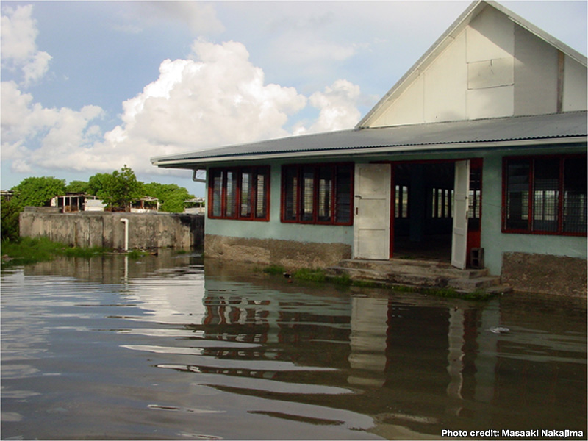
STOP！
地球温暖化クイズ
すとっぷ
の答え
こた
ちきゅうおんだんか
うみ
すいめん
海の水面が
上がりやすい
あ
写真：全国地球温暖化防止活動推進センターより
Notes:
山などの氷や雪が溶けたり、海水が温かくなることでふくらんだりして、水面が上がりやすくなります。
南の、海の水面の高さに近い場所では、写真のように、海に町が沈んでしまっています。
何年かしたら、海に完全に沈んでしまい、人が住めない場所になるかもしれません。

Slide 15
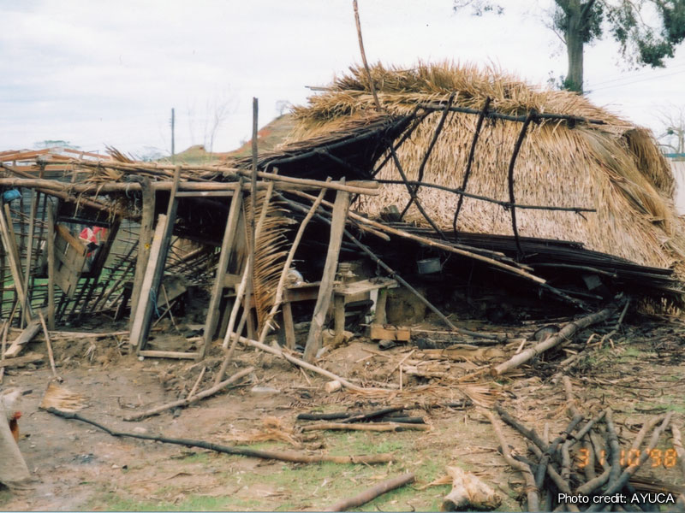
今、地球では何が起こっているの？
いじょう気しょうがたくさん起こる
写真：全国地球温暖化防止活動推進センターより
【ホンジュラス】
大型ハリケーンで家がこわれる
Notes:
また、ゲリラ豪雨や大きな台風も起きやすくなり、家が壊されてしまうところも出ています。

Slide 16
STOP！
地球温暖化クイズ
すとっぷ
ちきゅうおんだんか
地球温暖化が進むと
りんごはどうなる？
ちきゅうおんだんか
すす
大きく育つ
あつ
もっと
赤くなる
おお
そた
暑さで
日焼けする
ひや
あか

Slide 17
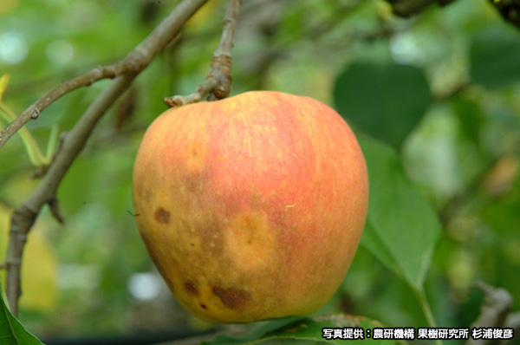
STOP！
地球温暖化クイズ
すとっぷ
の答え
こた
ちきゅうおんだんか
あつ
暑さで
日焼けする
ひや
写真：全国地球温暖化防止活動推進センターより
Notes:
暑い日が続くと、リンゴの皮もとても暑くなってしまいます。
すると、リンゴの皮が日焼けして、色が変わったり、傷がついたようになったりします。
見た目が悪くなってしまうので、お店に出せなくなることもあります。

Slide 18
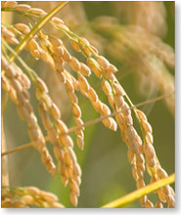
今、地球では何が起こっているの？
（世界、日本）
食べ物が育たなくなる
米が育たない
Notes:
暑い日が続くと、お米などの食べ物もとれなくなったり、きちんと育たなくなります。

Slide 19
STOP！
地球温暖化クイズ
すとっぷ
ちきゅうおんだんか
気温が上がると心配な生き物は？
きおん
あ
しんぱい
い
もの
ペンギン
カメ
イヌ

Slide 20
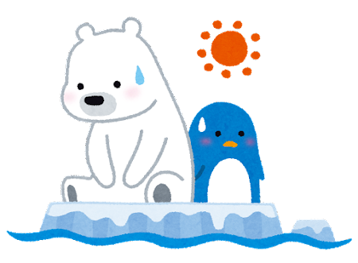
STOP！
地球温暖化クイズ
すとっぷ
の答え
こた
ちきゅうおんだんか
ペンギン
Notes:
気温が高くなると、北極の氷が溶けてしまうので、ホッキョクグマが暮らしにくくなるのと同じように、
南極の氷も減って、氷の上に住んでいるペンギンたちも暮らしにくくなります。

Slide 21
今、地球では何が起こっているの？
（日本、富山県）
サクラのさく時期が早くなっている
Notes:
富山県では、サクラの咲く時期も温暖化によってどんどん早くなっています。

Slide 22
STOP！
地球温暖化クイズ
すとっぷ
ちきゅうおんだんか
ちきゅうおんだんか
すす
地球温暖化が進むと
富山県ではどうなる？
とやまけん
あき
ゆき
秋が
早くくる
ブリがたくさんとれる
雪が
ふりにくくなる
はや

Slide 23

STOP！
地球温暖化クイズ
すとっぷ
の答え
こた
ちきゅうおんだんか
2000年代３月
ゆき
雪が
ふりにくくなる
2030年代３月
Notes:
地球温暖化になるとだんだん気温が上がるので、雪が降りにくくなります。
富山県では、将来、平地では雪が降らなくなるかも！と予想されています。

Slide 24
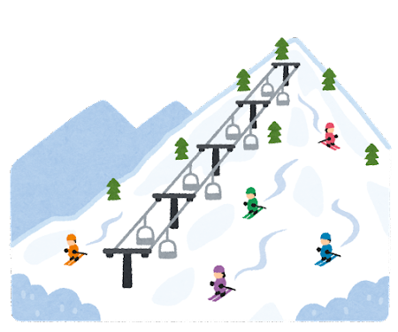



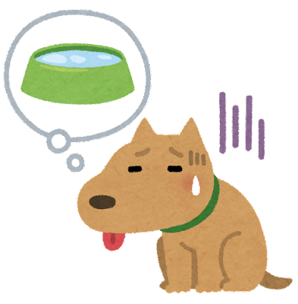

地球温暖化がすすむと・・・
（日本、富山県）
スキーができなくなるかも
ライチョウがいなくなるかも
砂はまが海にしずんでなくなるかも
水不足になるかも
Notes:
ほかにも、こんなことが起こるかも、というお話をしていました。

Slide 25
大切な地球を未来につなぐために
わたしたちに
できることは何だろう？
Notes:
それでは、地球温暖化をこれ以上すすめないために、わたしたちにできることは何でしょうか？
ということで、クイズです！

Slide 26
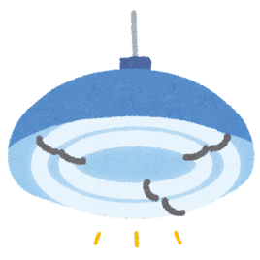
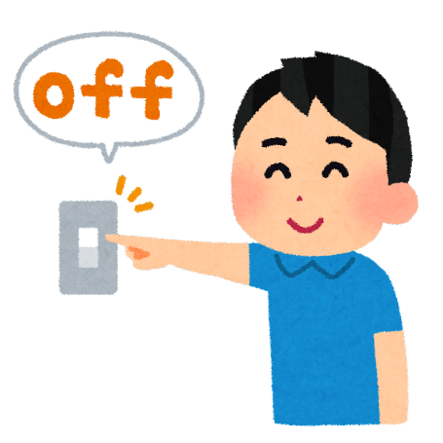
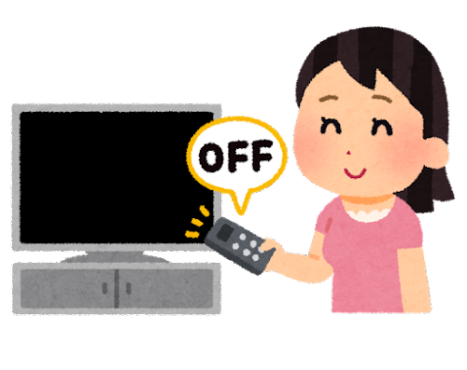
ぼくたち、わたしたちに
できることは何だろう？
Notes:
わたしたちの毎日の暮らし方を少しずつ変えることで、地球の病気「地球温暖化」をこれ以上ひどくならないようにすることができるよ、とお話ししていました。
例えば、【クリック』誰もいない部屋の照明を消したり、【クリック】テレビのつけっぱなしをやめたりすることで、電気の使用を控えることができるので、地球を温めるガスの発生を減らすことができます。

Slide 27


STOP！
地球温暖化クイズ
すとっぷ
ちきゅうおんだんか
だ
水の出しっぱなしは、
地球温暖化を進めてしまう。
みず
ちきゅうおんだんか
すす
どっち？

Slide 28
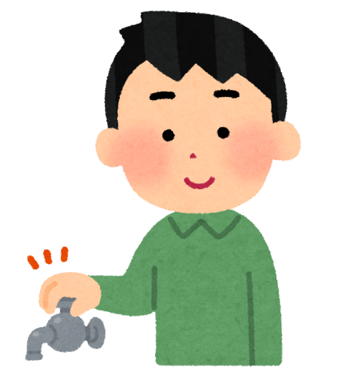

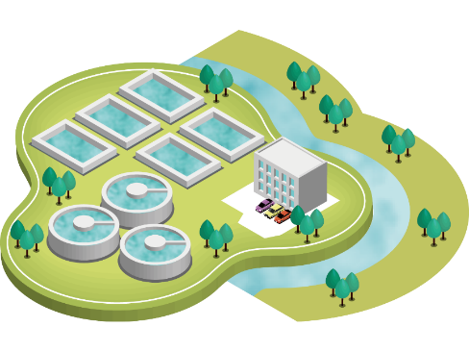
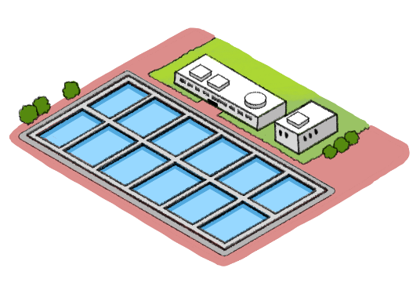
STOP！
地球温暖化クイズ
すとっぷ
の答え
こた
ちきゅうおんだんか
じょう水場
下水しょ理場
Notes:
４年生の社会科で水の循環について勉強していますよね。
水道の水は、川からの水を浄水場できれいにして、おいしい飲み水にしています。
また、家庭などで使われた、汚れた水は、下水処理場できれいにして、川や海にかえしています。
浄水場でも、下水処理場でも、水をきれいにするときにたくさん電気を使っているので、水を大切に使うことが大事です。
水はこまめに止めましょうね。

Slide 29
すとっぷ
STOP！
地球温暖化クイズ
ちきゅうおんだんか
ごみと地球温暖化は関係がない。
ちきゅうおんだんか
かんけい
どっち？

Slide 30
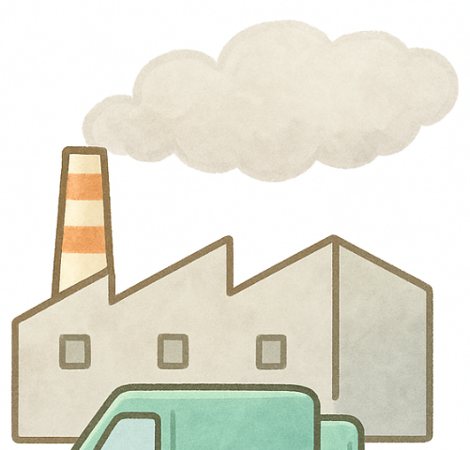



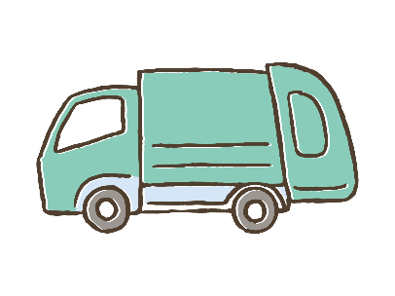


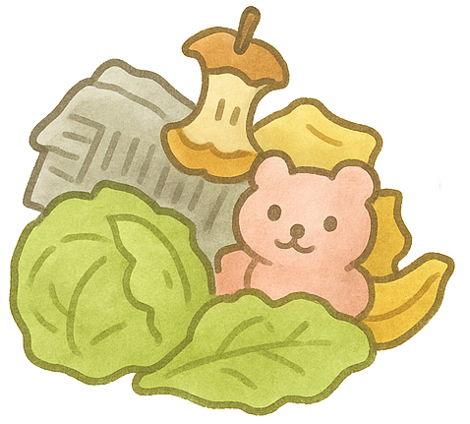
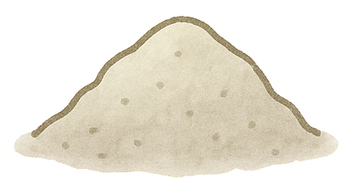

STOP！
地球温暖化クイズ
すとっぷ
の答え
こた
ちきゅうおんだんか
へ
Notes:
みなさんはごみの勉強もしていますよね。
もえるごみは、ごみ捨て場から、みんなが「クリーンセンター」と呼んでいる清掃工場に運ばれて燃やされ、灰は最終処分場で埋め立てられています。
ごみや灰を運ぶ車や清掃工場から、地球をあたためるガス、二酸化炭素がたくさん出ています。
だから、ごみの出し過ぎは地球温暖化を進めることになります。
むだな買い物をやめたり、ごはんをのこさず食べたりして、ごみを減らしましょう！

Slide 31



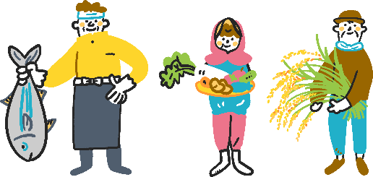
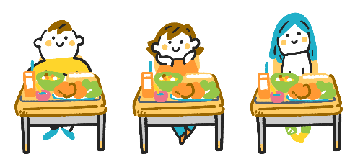
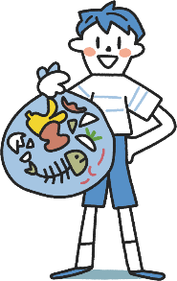
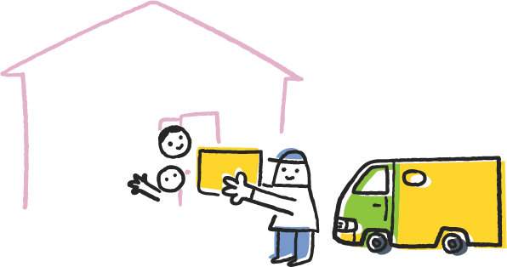
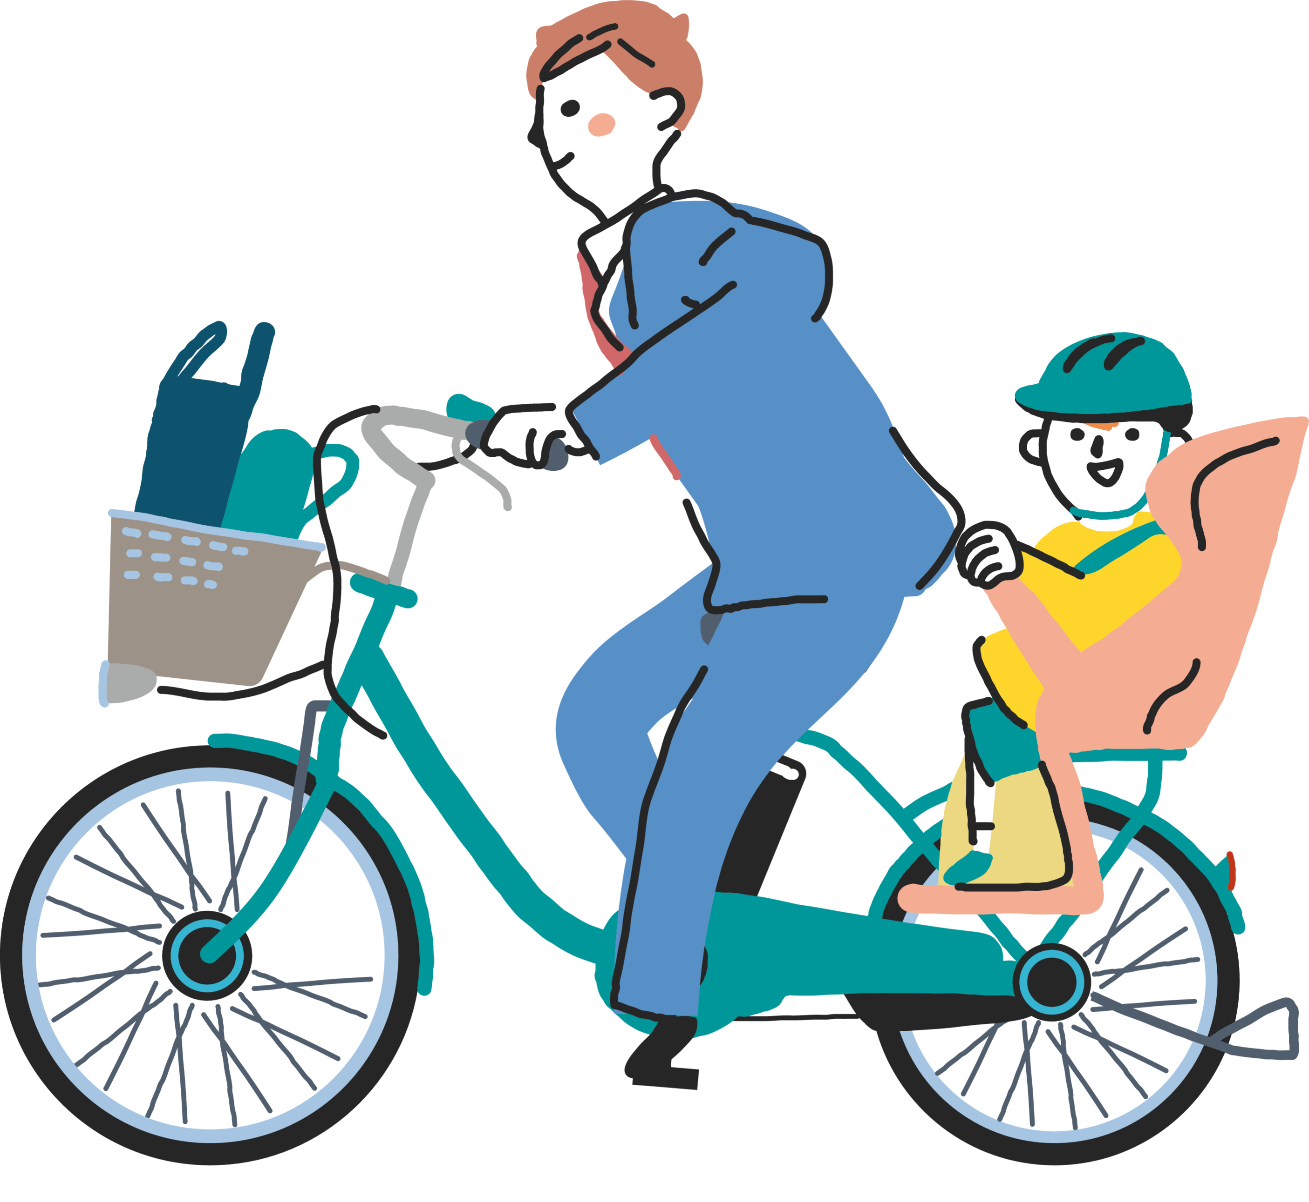
やってみよう！デコ活アクション
こだわる
楽しさ
エコグッズ
地元でとれた
しゅんの食材を
食べる
感しゃの心、
食べ残しゼロ
ゴミをへらして、
きちんと
分別・さい利用
公共交通・
自転車・
徒歩でい動
良い服を長く大切にサステナブル
ファッション
たく配便は
一度で
受け取る
Notes:
「こんなことをしたらいいよ！」という、国が進めている「デコ活アクション」も紹介しました。

Slide 32
とやま環境チャレンジ１０
かんきょう
だん
地球温暖化を止めるとりくみを始めよう！
10歳（小学４年生）のみんなが、家庭でできる地球温暖化を止める取り組みを10コえらび、家族といっしょに４週間行います。
今年は県内の〇〇校の小学校の、小学４年生を中心に、○○人が取り組みました！
だん
Notes:
そして、みなさんには、実際に地球温暖化を防ぐ取り組みを実践する、ということで、とやま環境チャレンジ10に取り組んでもらいました。

Slide 33
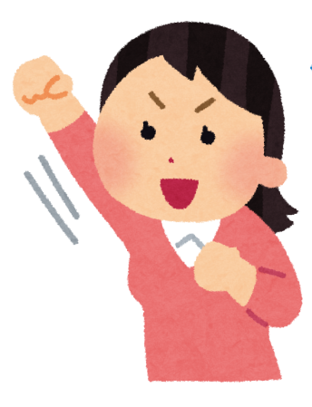
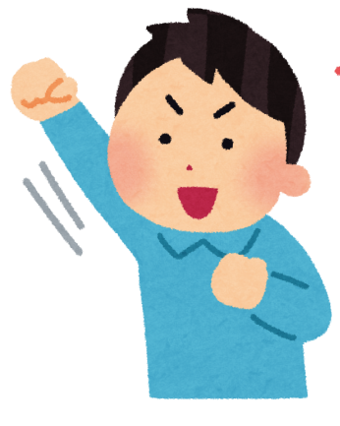
とやま環境チャレンジ10
とりくみ結果
Notes:
それでは、みんなが一ヶ月間、家族の人と一緒にがんばったチャレンジ１０のとりくみの結果を見てみましょう。

Slide 34

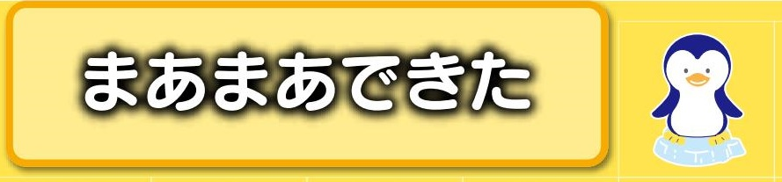

がんばり度ランキング
１点
０.５点
０点
Notes:
今回、みんなのとりくみのがんばり度をランキングにしました。
よくできたは１点、まあまあできたは０．５点、できなかったは０点で、計算しました。
その結果は・・・

Slide 35
かならずチャレンジ
がんばり度ランキング
Notes:
まずは「かならずチャレンジ」の４項目のがんばり度ランキングです。
１位は・・・・・。点数は●●満点中・・・点！！
２位は・・・・・。点数は●●満点中・・・点！！
３位は・・・・・。点数は●●満点中・・・点！！
４位は・・・・・。点数は●●満点中・・・点！！
【推進員からのコメント】

Slide 36
えらんでチャレンジ
がんばり度ランキングベスト５
Notes:
次はみんなが家族の人とえらんだ「えらんでチャレンジ」のがんばり度ランキングベスト５です。
１位は・・・・・。点数は●●満点中・・・点！！
２位は・・・・・。点数は●●満点中・・・点！！
３位は・・・・・。点数は●●満点中・・・点！！
４位は・・・・・。点数は●●満点中・・・点！！
５位は・・・・・。点数は●●満点中・・・点！！
【推進員からのコメント】

Slide 37

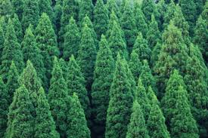
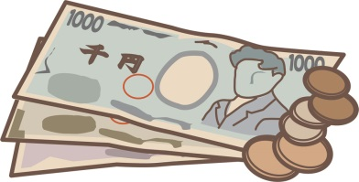
こんなにへらせたよ！
地球をあたためるガス 1,483kg
サッカーボール
１４８,３２８個
杉の木 106本分
節約できたお金 291,253円
Notes:
１ヶ月間のみんなのがんばりのおかげで、地球を温めるガスは●●●●kg減らすことができました。
これはサッカーボールにすると【クリック】●●●●個分！
杉の木は二酸化炭素を１年間で１４ｋｇ吸収すると言われていますが、その杉の木でいうと【クリック】みんなが●●本分の木を植えたのと同じです！
節約できたお金は何と・・・【クリック】●●●,●●●円！これはお母さんに教えてあげようね！

Slide 38
みんなの結果と富山県の目標
をくらべてみよう！
地球をあたためるガスのさくげん量
４家族分
へらせたよ！
 | みんなの結果 | 富山県の目標
全体 | 1,483kg | 312kg | １家族/１年間
１家族 | 20kg | 26kg | １家族/１か月
あと６kg
へらそう！
Notes:
今回の取組みで、全体で1,483kg 地球を温めるガスをへらすことができました。
これを１家族当たりで計算すると、20kgになります。
（担当された学校の１家庭当たりの数値は、とやま環境財団からお送りする資料に記載があります）
これらの値と、富山県が目指している、地球をあたためるガスの削減量を比べてみました。
富山県は2030年までに、１家族から出される地球をあたためるガスを、１年間で312kg、１か月で26kg減らすことを目指しています。
（富山県における温室効果ガス排出量の算定結果2022年度･速報値）より算出）
なので、今回みなさんは、４週間で、【クリック】だいたい４家族分減らすことができたということです。
１か月で見ると、１家族から出る地球をあたためるガスを、【クリック】あと６kg減らさないといけない、ということですね。
あと６kgを減らすために何ができるか、みんなで考えてもらえると嬉しいです。

Slide 39

こ
工夫したことや感想を聞かせて！
・こんなことが楽しかったよ！
・これが大変だった！！
Notes:
それではここで、みんなに質問です。
【問いかけ】チャレンジ10を一ヶ月やってみて、（自分なりに工夫したこと）（楽しかったこと・うれしかったこと）（大変だったこと）は何ですか？
隣のお友達とちょっと話してみてください。
※問いかけは１つに絞っても良い。
【少し話し合う時間をとる】
はい、それでは何人かに発表してもらいましょう。
【こどもたちの感想発表】
【推進員コメント】

Slide 40

みんなのおかげで、地球が
ちょっと元気になったかも！
これからも、地球温だん化を防ぐために、環境にやさしい取り組みをつづけよう！
Notes:
みんながチャレンジ10にとりくんだおかげで、地球がちょっと元気になったかもしれません。
これからも、地球温暖化を防ぐために、地球にやさしい取組みを続けましょう。
また、自分だけじゃなくて、家族やお友達と楽しみながら取り組んでいけるといいですね。

Slide 41

お し ま い
また会いましょう！
Notes:
それではこれで授業はおわりたいと思います。
【この後、環境教育教材での発電体験やDVD視聴、外に出てみるなど、独自のプログラムを実施してください】

